Slide 1
CHÀO MỪNG CÁC THẦY CÔ
VỀ DỰ GIỜ THĂM LỚP
1

Slide 2
CÙNG NHAU HÁT
BÀI HÁT: BÀN TAY MẸ

Slide 3
1
1
2
2

Slide 4
Bàn tay mẹ đã làm
những gì để chăm sóc,
yêu thương con?

Slide 5
Em đã làm gì để thể hiện
tình yêu với mẹ?

Slide 6
LÀM VÒNG
TẶNG MẸ

Slide 7
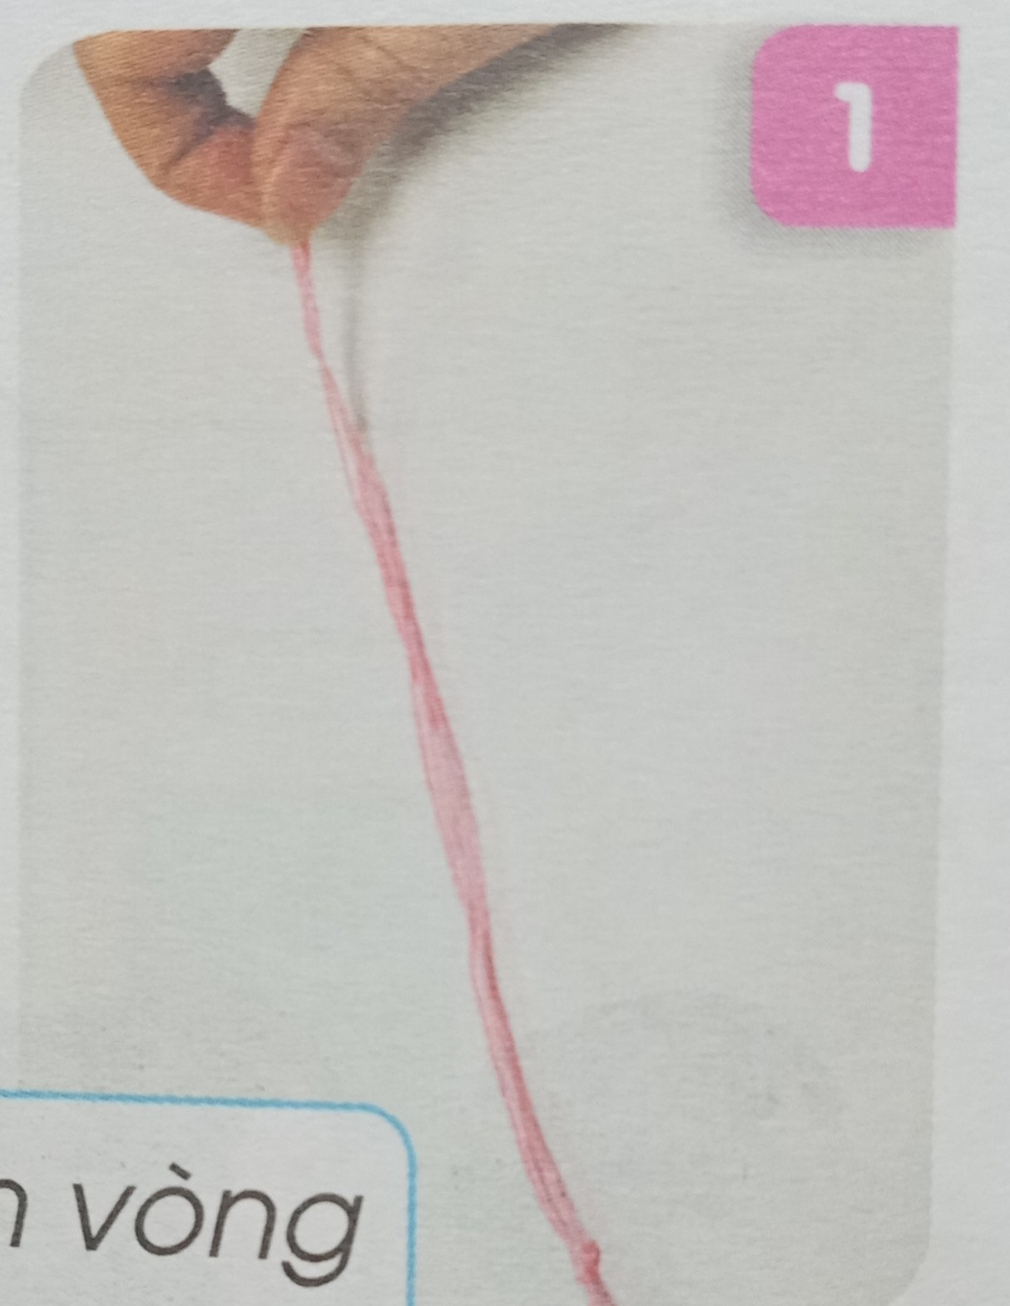
Bước 1: Buộc một nút thắt ở một đầu sợi dây.

Slide 8
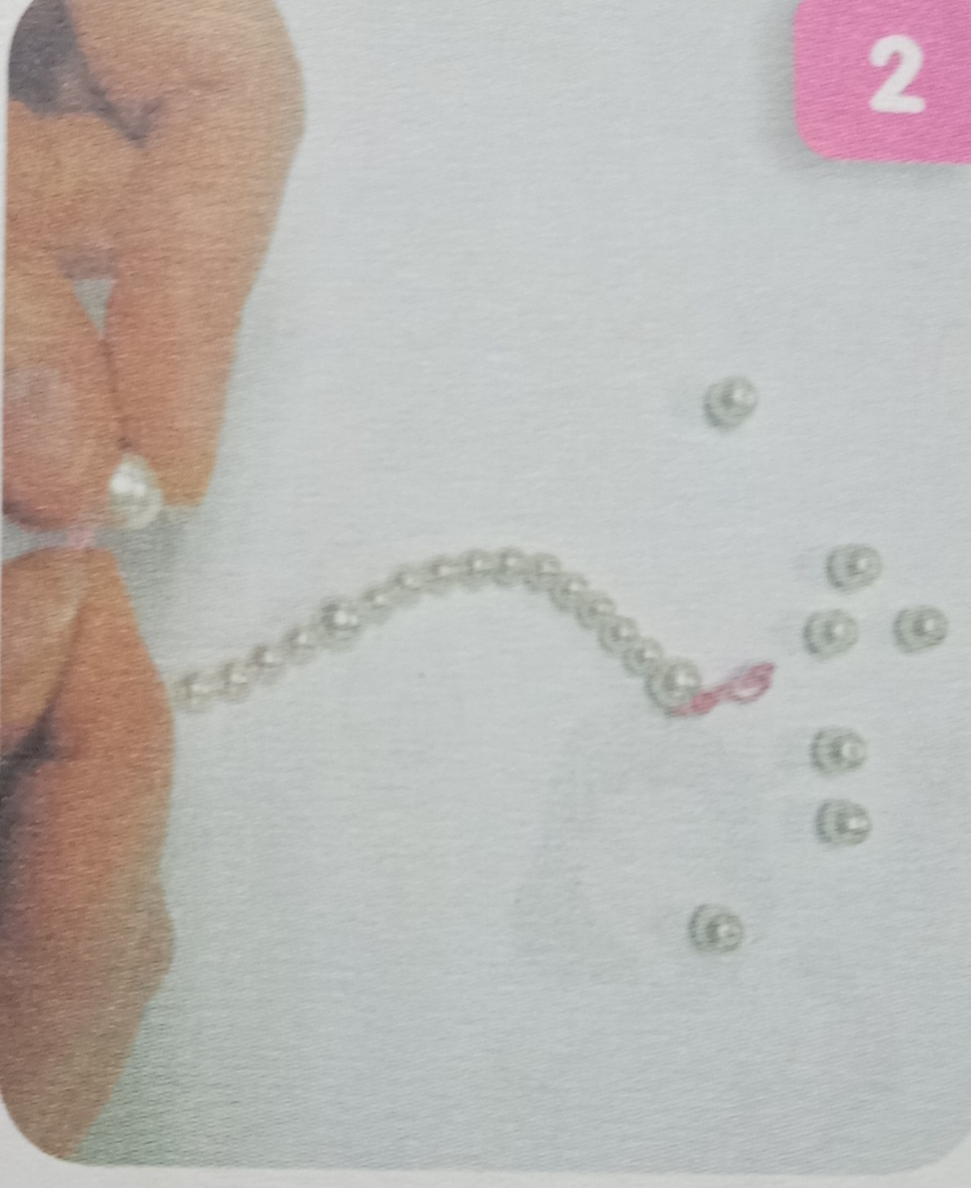
Bước 2:
Lần lượt chọn các hạt vòng theo màu sắc mình thích và xuyên vào sợi dây.

Slide 9
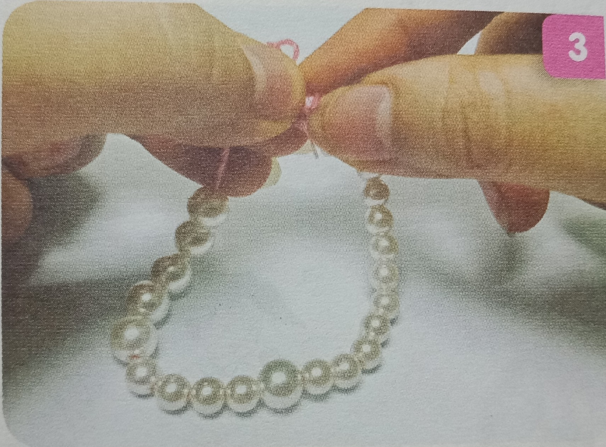
Bước 3: Khi đã xuyên đủ số hạt để ướm vừa cổ tay mẹ (khoảng 16cm) thì cầm hai đầu sợi dây buộc nút lại với nhau.

Slide 10
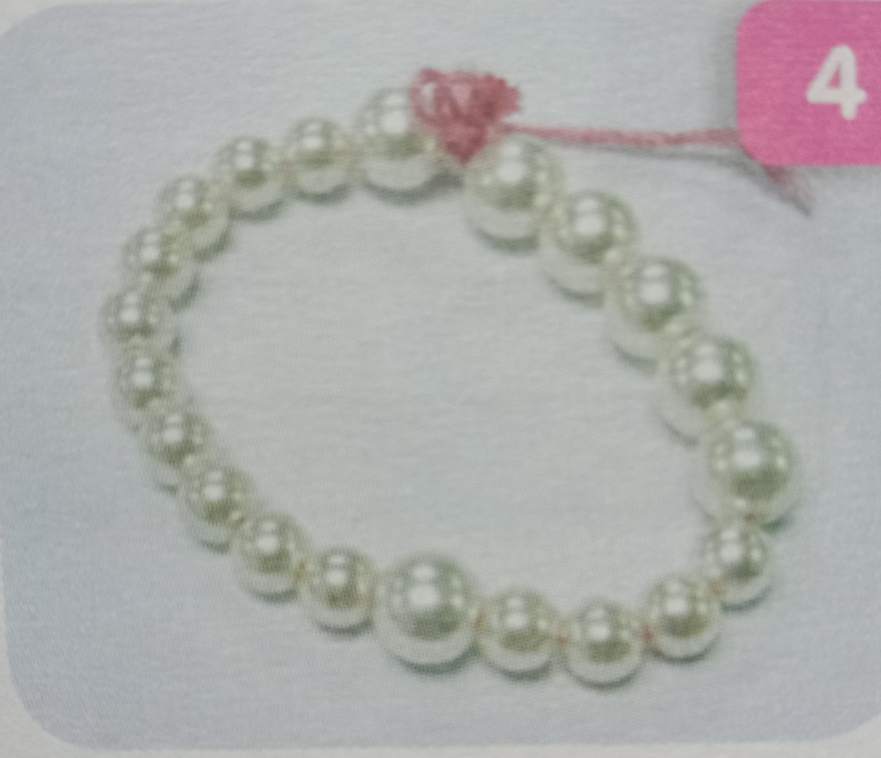
Bước 4: Dùng kéo cắt đi phần dây thừa( nếu có )

Slide 11
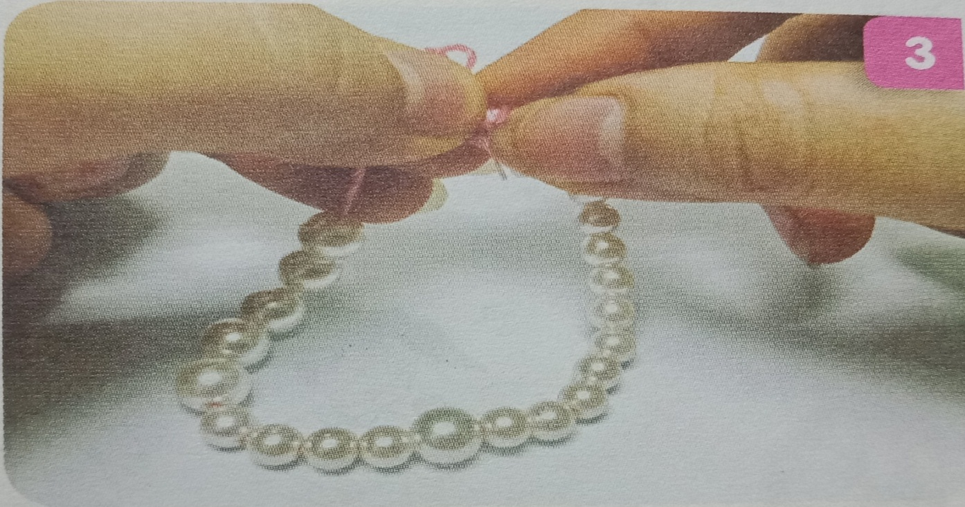
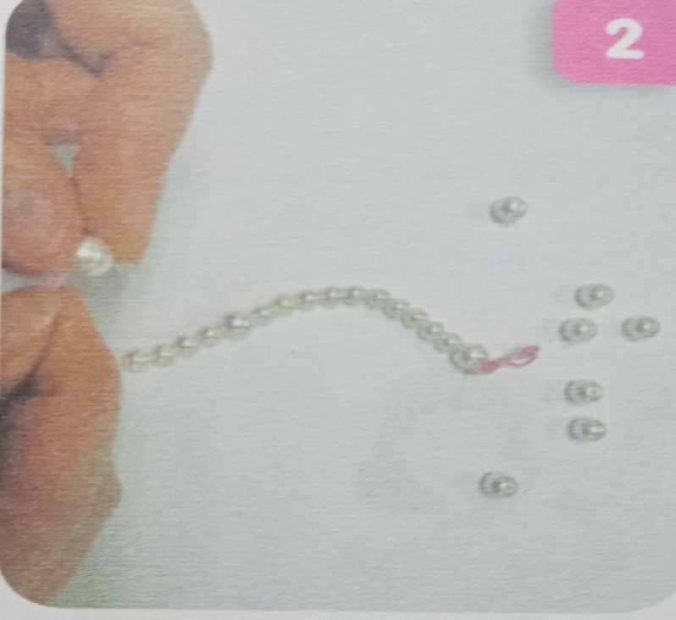
THỰC HÀNH

Slide 12
TRƯNG BÀY
SẢN PHẨM

Slide 13
KÍNH CHÚC
QUÝ THẦY CÔ
THẬT NHIỀU SỨC KHỎE
VÀ CÔNG TÁC TỐT

